Slide 1


Sinan: ML-based and QoS-aware resource
management for cloud microservices
Sinan：云微服务中基于机器学习和服务质量管理的资源管理模型
M202173682郭春浩

Slide 2
研究背景
近年来云服务已经逐渐从单体应用（整个功能包含在一个二进制文件）转为微服务（应用程序划分为一个由数十或数百个单一用途和松耦合层组成的图）
微服务的好处：模块化、灵活的开发和部署，以及对软件异构性的高容忍度
但也存在一定的挑战：主要体现在资源管理方面，微服务之间的依赖关系则增加了尾部延迟，并引入了难以及时识别和纠正的级联QoS(Quality of service)违规行为。目前的资源管理器优化单一应用程序或由少数层组成的应用程序，它不足以捕捉微服务的复杂性。

Slide 3
微服务面临的三大挑战
由于应用程序的行为经常变化所以需要大量的操作空间，这意味着资源管理器必须实际遍历每个微服务所有可能的分配的资源的空间，这需要大量的时间和计算资源，因此资源调度迫切需要高效的行动剪枝优化方案。
当负载量大于资源分配容量时，会出现排队。多层微服务是复杂的排队系统，在微服务之间和微服务内部都有复杂的排队系统。T0是分配资源R数量的非递减函数，Ti为负载输入，T0应该等于或略大于Ti，并保持稳定。
即使是在资源R减少的情况下，T0<Ti，也不会立即违反QoS(Quality of service)，因为队列累积需要时间。反之亦然，当QoS(Quality of service)违反时，即使在检测到QoS冲突后立即扩大资源规模，构建的队列需要很长时间来耗尽。这种延迟排队效应突出了ML模型来评估资源管理操作的长期影响的需要。
微服务成存在一些复杂的依赖关系，因此会引入难以检测和预防的反压力效应，这使得微服务中的资源管理更加复杂。因此，资源调度器应该具有微服务图的全局视图，并能够预测依赖项对端到端性能的影响。

Slide 4
系统设计
这些挑战表明，资源管理容易出现不可预测的性能或资源低效。Sinan采用了一种数据驱动的、基于ML的方法，该方法可以自动化微服务的资源管理，利用一组可伸缩和验证的ML模型，实现高性能和高资源利用率。Sinan的ML模型在给定系统状态和历史的情况下，预测端到端延迟和资源配置的QoS(Quality of service)违反概率。系统使用这些预测来最大化资源效率，同时满足应用程序的QoS(Quality of service)。
Sinan是一个基于机器学习的微服务资源管理器，它利用云的跟踪数据和一组实用的机器学习技术来推断端到端性能的资源分配影响，并为每个应用层分配适当的资源。
Sinan利用高效的行动空间剪枝来减少探索的开销，并利用跟踪数据训练两个模型;一个用于详细短期性能预测的CNN模型，以及一个评估长期性能演化的boost Trees模型。这两种模型的结合使得Sinan既可以检查资源分配的近期结果，又可以评估系统在构建队列时的产生的排队延时效应。根据服务运行状态和端到端QoS (Quality of service)目标动态调整资源。

Slide 5
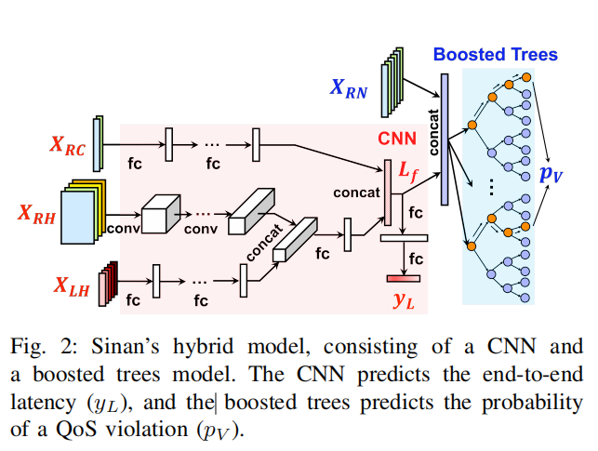
模型图
Sinan使用CNN来预测下一个决策区间的端到端延迟，并使用提升树(BT)模型来预测未来的QoS违规情况。我们将CNN模型作为短期潜伏期预测器，将BT模型作为长期违规预测器。
整体架构图如下，主要包括 CNN 和 Boosted Trees两部分

Slide 6
模型图
延迟预测器将资源使用历史(XRH)、延迟历史(XLH)和潜在资源配置(XRC)作为输入，并预测下一个时间步的端到端尾延迟分布(yL)
违规预测器处理一个二元分类任务，即给定的分配是否会在将来导致QoS违规，以过滤掉不需要的资源选项。我们使用XGBoost，它通过组合一系列简单的回归树来实现精确的非线性模型。它将目标建模为树的和，每个树将特征映射到一个分数。最终的预测是通过在所有树中积累分数来确定的。
CNN预测端到端的尾部延迟、增强树预测QoS违反的概率、少量数据再学习可以用于新环境

Slide 7
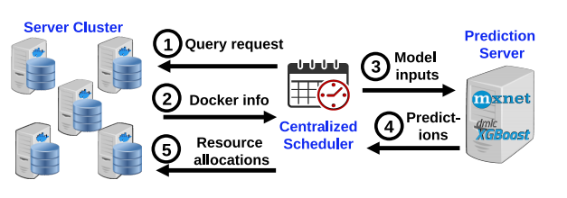
系统结构
Sinan由三个组件组成:集中式调度器、部署在每个服务器上的分布式操作器和承载ML模型的性能预测器。
原理：请求到达后，Docker汇报信息，搭建模型输入到预测器，预测器产生资源配置并分配。
Sinan定期做出决策，每1秒一次。集中式调度器通过Docker的API查询分布式操作器，获取上一个时间间隔内各层的CPU、内存、网络、I/O使用情况。除了逐层信息外，调度器还查询API网关以获得用户负载的统计信息。利用模型的输出，调度器选择一个有利于QoS和资源效率的分配，即使用最少的资源来满足QoS，并将其决策发送给每个节点的代理执行。

Slide 8
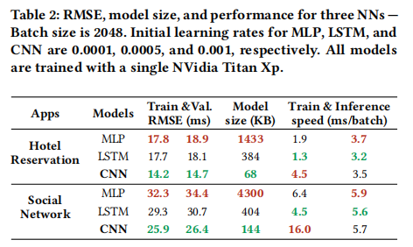
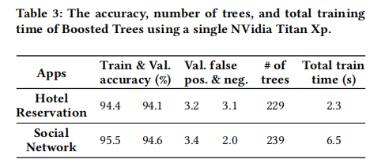
Sinan的准确性和速度
我们使用一个本地集群，共有150个物理核，用于数据收集和在线部署。每个微服务运行在Docker容器中。我们收集了192,031个样本，并将它们按9:1分割为训练和测试集。
表2我们首先将思南的CNN与多层感知器(MLP)和长短期记忆(LSTM)网络进行比较。Sinan的CNN实现了最低的均方根误差，同时也有最小的模型大小。虽然CNN的速度略慢于LSTM ，但其推理延迟在决策区间(1s)的1%以内，不会对在线决策造成延迟。
表3显示了对boost Trees模型的类似验证研究。具体来说，我们量化了在接下来的5个间隔(5秒)中预测QoS冲突的准确性，以及每个应用程序所需的树的数量。在这两个应用中，验证的准确性都高于94%，证明了BT在预测不久的将来的性能演变方面的有效性。

Slide 9
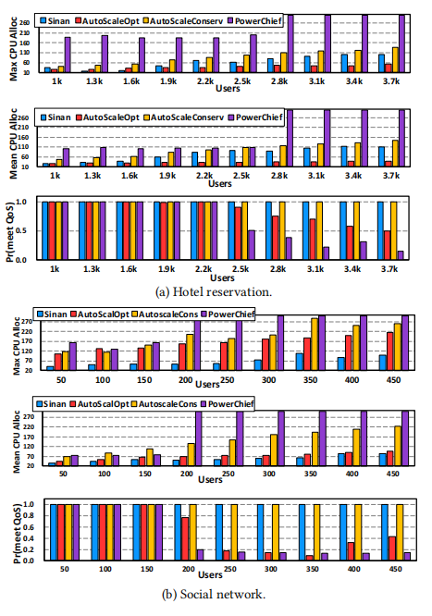
Sinan的准确性和速度
显示了平均值和最大值CPU分配，以及在所有研究的机制中满足QoS的概率，其中CPU分配是一段时间内平均分配给所有层的CPU数量的总和，最大CPU分配是一段时间内CPU总分配的最大值，满足QoS的概率为满足端到端QoS时执行时间的要求的概率。

Slide 10
THANKS
明德厚学 求是创新

